Slide 1
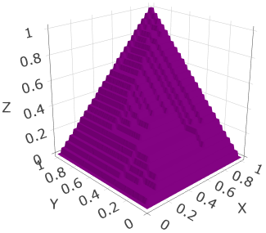
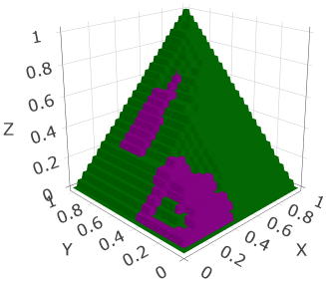
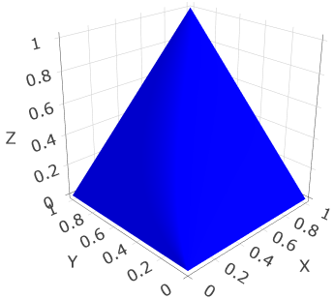
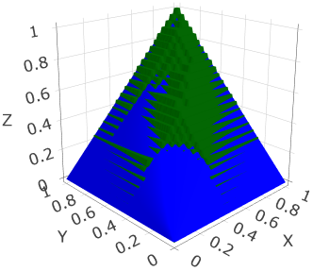
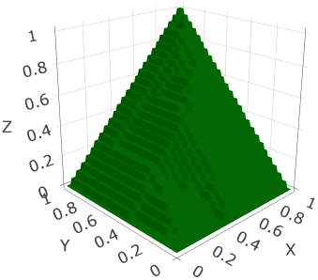

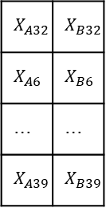


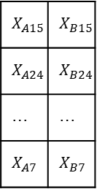


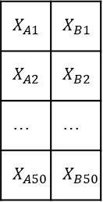





empirical $F_{1}$
$$X_{split 1}$$
define
$$X_{A15}$$ | $$X_{B15}$$
$$X_{A24}$$ | $$X_{B24}$$
… | …
$$X_{A7}$$ | $$X_{B7}$$
$$U_{split 1}$$
margin $F_{1}^{∗}$
$$Δ_{exp}$$
$$scores X$$
$$X_{A1}$$ | $$X_{B1}$$
$$X_{A2}$$ | $$X_{B2}$$
… | …
$$X_{A50}$$ | $$X_{B50}$$
fit
split
half
convert to
pseudoscores
$$X_{split 2}$$
$$Δ_{obs}$$
$$X_{A32}$$ | $$X_{B32}$$
$$X_{A6}$$ | $$X_{B6}$$
… | …
$$X_{A39}$$ | $$X_{B39}$$
empirical $F_{2}$
$$U_{split 2}$$
define

